Slide 1
LC 25 – Optimisation d’un procédé chimique
Alexandra d’arco

Slide 2
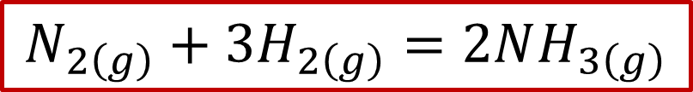
Synthèse de l’ammoniac
$$N_{2\left(g\right)}+3H_{2\left(g\right)}=2NH_{3\left(g\right)}$$
Procédé Haber-Bosch
Température | 350 – 500 °C
Pression | 8 – 30 MPa

Slide 3

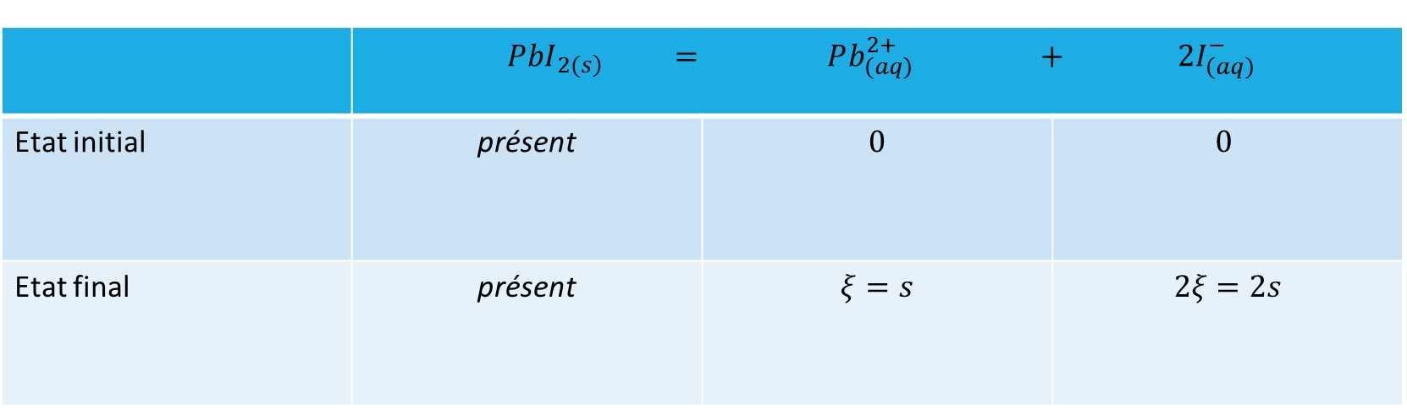
II.2) Modification de la constante d’équilibre
 | $$PbI_{\left.2(s\right)} = Pb_{\left(aq\right)}^{2+} + 2I_{\left(aq\right)}^{−}$$
Etat initial | présent | $$0$$ | $$0$$
Etat final | présent | $$ξ=s$$ | $$2ξ=2s$$
$$K_{s} = s∗{\left(2s\right)}^{2} = 4s^{3}$$
$$σ=\left[2 λ_{Pb^{2+}}^{0}∗s+λ_{I^{−}}^{0}∗\left(2s\right)\right]=2s[λ_{Pb^{2+}}^{0}+λ_{I^{−}}^{0}]$$

Slide 4
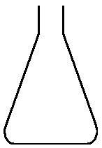

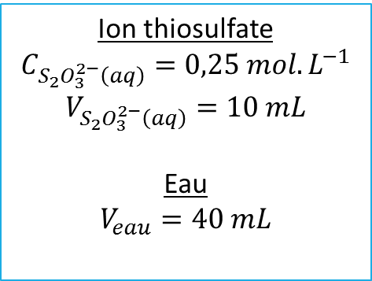
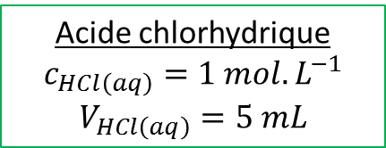
III.1) Influence de la température sur la cinétique
$$S_{2}O_{3}^{2−} (aq)+2H_{3}O^{+}(aq)=S\left(s\right)+SO_{2} \left(aq\right)+3H_{2}O (l)$$
Acide chlorhydrique
$$c_{HCl\left(aq\right)}=1 mol.L^{−1}$$
$$V_{HCl\left(aq\right)}=5 mL$$
Ion thiosulfate
$$C_{S_{2}O_{3}^{2−}\left(aq\right)}=0,25 mol.L^{−1}$$
$$V_{S_{2}O_{3}^{2−}\left(aq\right)}=10 mL$$
Eau
$$V_{eau}=40 mL$$
Différentes températures

Slide 5
Conclusion - Optimisation d’un procédé chimique
Thermodynamiquement
Cinétiquement
Variance = degré de liberté du système
Abaisser E_{a}
Rupture d’équilibre
Déplacement d’équilibre
Apparition ou disparition d’un constituant
K°(T)
Température
Q
Pression
Température
Catalyse
Loi de modération de Le Chatelier

